Slide 1
"Proyecto de Mejora del Proceso de Comercialización de una Empresa
Agroindustrial aplicando Modelado de Procesos y Transformación
Industrial"

Slide 2
INTRODUCCIÓN
El presente trabajo desarrolla el Modelado de Procesos y Transformación Industrial aplicados para la Mejora del proceso de Comercialización de la empresa Agroindustrial SIPIA S.A.
La empresa seleccionada para este proyecto, es una empresa agroindustrial que fabrica y comercializa conservas. La planta se encuentra ubicada en Puembo provincia de Pichincha, con dos puntos de distribución localizados en Quito y Guayaquil. La empresa Agroindustrial en análisis, presenta una serie de procesos desde la fabricación del producto en la planta Industrial hasta la distribución del mismo. Se realizará el análisis respectivo a todos los procesos que la conforman aplicando el modelo IDEF0.

Slide 3
El modelo IDEF0 ayuda a entender los sistemas ya existentes en la empresa por medio del modelado y la diagramación de cada proceso especificando las actividades correspondientes en cada uno así como sus principales entradas, controles, mecanismos y salidas.
Luego con la aportación de sugerencias de las personas vinculadas al tema se rediseñará los diagramas elaborados al inicio y así poder detectar mediante el análisis de los subprocesos la causa esencial para no alcanzar la correcta ejecución de la actividad principal de la empresa y seleccionar el proceso que necesita una reestructuración que valide el resultado final.
Finalmente, la implementación del IDEF0 y las técnicas Lean para la eliminación de desperdicios, permitirán con la ayuda de la Mejora Continua que la empresa reduzca costos, mejore sus procesos y elimine desperdicios para aumentar la satisfacción de los clientes y mantener el margen de utilidad.

Slide 4
1. GENERALIDADES
1.1 Historia
SIPIA S.A.
SERVICIO INTEGRAL PARA LA INDUSTRIA ALIMENTICIA S. A.
Es un grupo agroindustrial dedicado por más de 23 años a la elaboración de vegetales y frutas en conserva. Cuenta con una infraestructura altamente tecnificada con capacidad para la fabricación y distribución a nivel local e internacional.
Para el mercado nacional la empresa importa y comercializa productos de alta calidad provenientes de Europa y Asia, acorde con su compromiso de servicio al cliente.

Slide 5
  1.2 Plan Estratégico
Misión:
Deleitar al consumidor con frutas y hortalizas en conserva.
Visión:
Ser un grupo empresarial agroindustrial con crecimiento sustentable adaptado a las tendencias globales exitosas.
Valores:
Disciplina
Actitud mental positiva
Compromiso
Flexibilidad
Simplicidad
Persistencia

Slide 6

1.3 Estructura Jerárquica
FIGURA 1.1 MAPA DE PROCESOS
QAP SIPIA SNOB
TABLA DE INDICADORES
1. DIRECCIÓN
2. ABASTECIMIENTO
3. OPERACIONES
4.
5. EXPORTACIONES
COMERCIALIZACIÓN
NACIONAL
6. GESTIÓN CONTABLE FINANCIERA
7. GESTIÓN ADMINISTRATIVA Y DE RR.HH.
8. GESTIÓN DE TECNOLOGÍA Y PROCESOS
9. PLANIFICACIÓN
Fuente y Elaboración: SIPIA S.A.

Slide 7
2. MODELO IDEF 0
¿Qué es IDEF 0?
Metodología para representar de manera estructurada y jerárquica las actividades que conforman un sistema o empresa y los objetos o datos que soportan la interacción de esas actividades.
2.1 Definiendo el modelo
Para la elaboración de los Modelos se debe desarrollar un listado de los principales datos y actividades que conforman los procesos de la empresa; para luego de asociarlos poder realizar el bosquejo estructural teniendo como soporte las preguntas esenciales que llevan a descubrir el propósito del Modelado.

Slide 8
2.2 Definiendo Actividades Principales y sus derivados.
Controles:
Macroentorno
Forecast
Entradas:
La Información del Cliente
La Información de la Industria Alimenticia
Demanda
Documentos de Soporte
Materia Prima
Mecanismos:
Recursos Humanos
Intuitive
Salidas:
Producto terminado
Órdenes de compra

Slide 9
Actividades: Se tiene cuatro procesos regidos por los controles y mecanismos anteriormente mencionados.
Se inicia el Proceso con un Plan Estratégico elaborado por el área gerencial, financiera y de planeación; determinando las actividades a seguir en los procesos como Abastecimiento en el que se adquiere la Materia Prima y demás recursos para operar la producción de conservas.
Para obtener el producto terminado se realiza un proceso de operaciones, producción, controles de calidad, presentación y demanda del mercado y así poder cubrir las expectativas del mismo.
Una vez con el producto terminado se procede al abastecimiento de inventarios UIO-GYE según la planificación de requerimientos, para una posterior comercialización. Aplicando Planes de Mercadeo y Estrategias de Ventas obtenemos la venta efectivizada.

Slide 10
Comercializar Nacionalmente
Cuenta con cuatro sub-actividades:
Ejecutar el proceso de venta Sus entradas son la Demanda, la Información del cliente y como entrada tunel la Orden de Venta. Se obtiene como salida el Pedido Facturado.
Despachar órdenes tiene como entrada el Pedido facturado, el cual permite dar inicio a esta sub-actividad.
Cobrar factura implica que la orden haya sido entregada como paso previo a esto. Esta basado en recuperar la cartera hasta el limite de plazo. Los vendedores al momento de realizar la cobranza también realizan la toma de pedidos.
Post Venta es el complemento para este proceso, es el seguimiento, aseguramiento y control del cliente. Se obtiene la Venta Efectivizada.

Slide 11
Ejecutar Proceso de Venta
Ingresar Nota de Pedido
Receptado el pedido del cliente se ingresa el pedido y se generar la orden de venta.
Verificar Crédito
El departamento de Cartera analiza el Estado de Cuenta del Cliente, y si no posee facturas vencidas y el monto de la orden no excede el límite de crédito establecido se autoriza el despacho para el cliente.
Facturar Orden
Una vez que tenemos la Autorización de Cartera y que Bodega se entrega la Lista de Embarque verificada, continúa el proceso por medio del cual, una orden de venta se transforma en un documento legal de cobro (Pedido Facturado), para el que se realiza el respectivo embarque en el que uno de los controles más importantes es el inventario actualizado, para luego proceder al despacho del pedido con este documento y así continuar el proceso para efectivizar la venta.

Slide 12
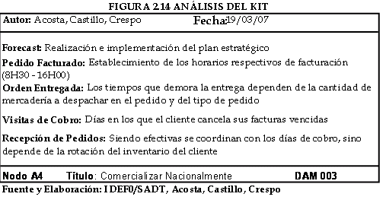
2.3 Autocrítica
Antes de definir los procesos finales en las figuras que muestran los procesos modelados se realizó la respectiva validación con el personal de cada área revisando uno a uno el modelo experimental, sobre los cuales se ejecutaron las correcciones pertinentes para así obtener el modelo sobre el cual se trabajará.
2.4 Proceso de Validación
Luego de modelar los procesos de la empresa, el siguiente paso es la validación, que consiste en la revisión de aquellas actividades de los procesos que no están bien definidas; en este caso se realizó una evaluación en el proceso Comercializar Nacionalmente ya que es el de mayor incidencia en el correcto desarrollo del flujo Operar una Empresa Agroindustrial.

Slide 13
3. ANÁLISIS PARA LA TRANSFORMACIÓN DE LA EMPRESA
3.1 Misión, Visión y Valores de la Empresa
Misión:
Deleitar al consumidor con frutas y hortalizas en conserva.
Visión:
Ser un grupo empresarial agroindustrial con crecimiento sustentable adaptado a las tendencias globales exitosas.
Valores:
Disciplina
Compromiso
Flexibilidad
Simplicidad
Persistencia

Slide 14
3.2 Análisis FODA de la Empresa
FORTALEZAS
OPORTUNIDADES
DEBILIDADES
AMENAZAS
FORTALEZAS (DEBILIDADES)
Recurso humano (Experiencia, capacidad).
Aplicación de mejoramiento continuo para la correcta planificación de actividades.
Buen ambiente laboral
Este punto sugiere reestructuración debido a que el personal mediante observación indicó que no labora en un ambiente propicio.
Infraestructura apropiada (comunicaciones, tecnológicas, administrativa).
La infraestructura tiene algunas falencias las cuales afectan al proceso de Comercializar Nacionalmente

Slide 15
3.3 Definición de los Problemas del Proceso

Slide 16
3.3 Definición de los Problemas del Proceso

Slide 17
3.3.1 Información de los mandos medios
Entrevista a los mandos medios de la Regional Guayaquil:
- Jefe Comercial
Jefe Crédito y Cobranzas
Jefe de Bodega
Objetivo: Obtener información acerca del proceso de Comercializar Nacionalmente.

Slide 18
Entrevista Regional Gye
1. ¿Cómo se desarrolla el proceso de Comercialización?
2. ¿Cuántas órdenes de venta se facturan al día en promedio y en que tiempo?
3. ¿Quiénes toman las decisiones en el proceso?
4. ¿Considera que la información fluye correctamente entre departamentos?
5. ¿Cuántas facturas se anulan por error en la toma del pedido en promedio?
6. ¿Todo el personal usa las mismas políticas de la empresa?
7. ¿Considera que el ambiente de trabajo es el adecuado para el desarrollo de las actividades de comercialización?
8. ¿Tiene suficiente espacio para el inventario?
9. ¿Cómo fluye el trabajo a través de los departamentos de la empresa?
10. ¿Con qué frecuencia se dan errores en el despacho y qué tipos de errores surgen?
11. ¿Usa el proceso los equipos, herramientas y maquinarias correctas?
12. ¿Por qué razones considera usted que se dan los problemas en el proceso de comercialización?

Slide 19
3.3.2 Medición de Indicadores de Referencia

Slide 20
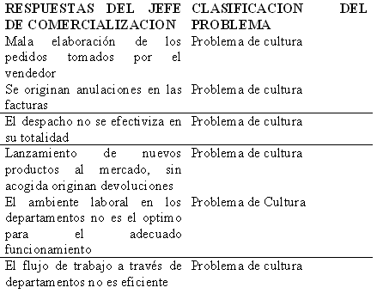
3.3.3 Identificación de los Problemas del Proceso
Fuente y Elaboración: Acosta, Castillo, Crespo

Slide 21
3.3.4 Priorización y Selección de los Problemas
TABLA 3.3 FRECUENCIA DE LA CLASIFICACIÓN DEL PROBLEMA
CLASIFICACION DEL PROBLEMA
FRECUENCIA
Problema de Cultura
6
Fuente y Elaboración: Acosta, Castillo, Crespo

Slide 22
3.4 Identificación de Desperdicios
3.4.1 Preparación para Entrevistas
Siendo los entrevistados:
Jefe Comercial
Departamento de Facturación
Jefe de Cartera
Jefe de Bodega - Despacho

Slide 23
3.4.2 Entrevistas al personal de área
1.¿El flujo de pedidos tomados responde a algún horario especifico?.
Siempre A veces Nunca
_______________________________________________________________
2. ¿Existe planificación desde el inicio del proceso desde el pedido hasta el despacho?
Siempre A veces Nunca
_______________________________________________________________
3. ¿La no efectivización de la entrega corresponde a la mala planificación?
Siempre A veces Nunca
_______________________________________________________________
4. ¿Qué tan efectivo es el flujo de trabajo entre departamentos?
Pobre Satisfactorio Bueno
_______________________________________________________________
5. ¿Los nuevos productos generan devoluciones?
Siempre A veces Nunca
_______________________________________________________________
6. ¿Se encuentra a tiempo la información y decisiones del proceso?
Siempre A veces Nunca
_______________________________________________________________
7. ¿Tienen los trabajadores y el personal que labora suficiente capacitación para las actividades designadas?
Siempre A veces Nunca
_______________________________________________________________
8. ¿Qué tan involucrado se encuentra como jefe departamental en las decisiones del proceso?
Siempre A veces Nunca
_______________________________________________________________
9. ¿Existe comunicación permanente entre los departamentos involucrados en la comercialización?
Pobre Mediano Bueno
_______________________________________________________________

Slide 24
3.4.3 Análisis de Datos

Slide 25
Agrupación de Datos

Slide 26
3.4.4 Interpretación de los Resultados y Clasificación de desperdicios

Slide 27
4. MEJORA CONTINUA
4.1 Implementación de las Mejoras
4.1.1 Planeación y Eliminación de Desperdicios
Metas: Reducir el tiempo de facturación en un 40%
Estrategias:
1.Talleres motivacionales dando a conocer los beneficios que creará el cambio y la simplicidad de la ejecución de las actividades.
Objetivo 1: Revisar y definir el requerimiento de las técnicas (Kaisen y 5 S)
Objetivo 2: Contratar al facilitador.
Objetivo 3: Capacitar a trabajadores.
2.Establecer un sistema de mejora que proporcione un lugar específico para cada cosa.
Objetivo 1: Contratar empresa de diseño y distribución de espacios
Objetivo 2: Ejecutar la adquisición de muebles.

Slide 28
4.1.2 Implementación del Plan de Eliminación

Slide 29
4.1.2.1 Aplicación del Plan de Acción (Estrategia 1)
Objetivo 1: Revisar y definir el requerimiento de las técnicas (Kaisen y 5 S)
Objetivo 2: Contratar al facilitador.
Objetivo 3: Capacitar a trabajadores

Slide 30
4.1.2.2 Aplicación del Plan de Acción (Estrategia 2)
Objetivo 1: Contratar empresa de diseño y distribución de espacios
Objetivo 2: Ejecutar la adquisición de muebles.
Fuente y Elaboración: Acosta, Castillo, Crespo

Slide 31
4.1.3 Cronograma de Implementación

Slide 32
4.2 Medición y Evaluación de la empresa
4.2.1 Medición de indicadores después de las mejoras

Slide 33
5. ANÁLISIS ECONÓMICO Y FINANCIERO
5.1 ANÁLISIS DE LOS COSTOSDE LOS DESPERDICIOS
Los desperdicios ocasionados en la Toma de Pedidos realizado por el Asesor de Ventas o por el Departamento de Facturación son el resultado de 8 facturas anuladas por mes en la cual intervienen diferentes materiales e insumos requeridos así como horas de trabajo entre departamentos vinculados a los errores de pedido generados en base a las anulaciones para obtener el costo mensual.
Se realizará el análisis en base a la eliminación del desperdicio con una reducción del 100% de las anulaciones.

Slide 34
Para realizar la valorización del costo que genera el error del departamento de facturación se analiza todo el proceso que interviene desde la generación del pedido hasta la distribución del producto facturado, intervienen los siguientes departamentos: Facturación, Cartera, Despacho y Bodega, reflejados en gastos por factura.

Slide 35
5.2 ANÁLISIS DE LOS COSTOS DE LA APLICACIÓN DE LAS MEJORAS
La implementación de las mejoras consiste en los talleres motivacionales para la aplicación del mejoramiento continuo y el establecimiento del sistema 5’S.
La aplicación de mejoramiento continuo requiere revisión y definición de técnicas a aplicar, así mismo la contratación de un facilitador que imparta la respectiva capacitación al personal de los departamentos a aplicar como son: facturación, ventas, cartera y bodega.
Mientras que la aplicación de las 5’S corresponde al rediseño y distribución de espacios, aplicación de Política Cero Papeles e incluye la adquisición de muebles y equipos de oficina necesarios para una mejor adecuación que canalice correctamente el flujo de trabajo.

Slide 37
5.3 ANÁLISIS DE LOS BENEFICIOS EMPRESARIALES
5.3.1 BENEFICIOS HACIA LOS EMPLEADOS
La eliminación de los desperdicios de anulaciones de facturas beneficia directamente a todos los departamentos de la regional en sus actividades medidas en tiempos de trabajo y eficiencias.
Los departamentos de Ventas, Cartera, Facturación y Distribución se reducen en tiempos hora/ trabajo.
La redistribución de espacios de departamentos y la implementación del equipo adecuado de oficina y bodega.
Las políticas que aplica la regional en la empresa y otras que serán añadidas para la optimización de trabajo desarrolla un mejoramiento continuo en cada actividad.

Slide 38
5.3.2 BENEFICIOS DE LA EMPRESA
Mediante la aplicación de las herramientas elegidas en el Análisis para la Transformación de la Empresa se obtiene:
El costo de error en la toma de pedidos por $3,714.01 se convierte en ahorro anual.
La empresa obtiene un beneficio de $9,602.98
Mejor flujo de trabajo departamental con control de cada actividad y así poder prevenir errores futuros o aplicar planes de contingencia si fuera el caso.
Reducción en devoluciones de mercadería a consecuencia de errores en toma de pedidos (asesores de venta) lo cual generaba mayores actividades para los departamentos, es decir reducción de tiempos.
La aplicación de las 5’s cuyo principal objetivo es generar un mejor ambiente laboral se logrará un beneficio en el desempeño de los empleados al encontrarse en un lugar acorde para poder desarrollar sus actividades logrando así un mayor rendimiento.

Slide 39
5.4 FLUJO DE CAJA ANUAL

Slide 40
5.4.1 EX ANTE

Slide 41
5.4.2 EX POST

Slide 42
5.4.3 ANÁLISIS BENEFICIO MARGINAL
Una vez realizados los respectivos flujos mediante el cual se obtiene la utilidad anual generada con el error de la toma de pedidos que afecta el departamento de facturación y la utilidad que se obtiene luego de la implementación de las mejoras se obtuvo la diferencia entre estos flujos que corresponde al ahorro en este departamento, siendo este el beneficio marginal de ese proyecto.
Se obtiene un VAN de $9,602.98

Slide 43
5.5 ANÁLISIS DE SENSIBILIDAD
5.5.1 COSTO VARIABLE DE LA EMPRESA
Se determina el Costo Variable de la Empresa en base a la cantidad de facturas anuladas por error de la Toma de Pedidos

Slide 44
ANÁLISIS DE SENSIBILIDAD
PROGRAMA DE SIMULACION @RISK
Variables:
    TASA DE DESCUENTO: La tasa de la empresa es del 12.5 %, pero existe la posibilidad de variación de manera pesimista al 18 %, pero es muy probable que la empresa tenga una consideración del 15 %. de manera histórica. Con esto la mejor variación de la tasa de descuento estaría representada por una distribución de probabilidad pert (12.5, 15, 18
    INVERSIÓN INICIAL: Por cuestiones de inflación, podemos tomar en cuenta que la inversión inicial podría variar hasta un 10% (condiciones asamblea constituyente) y que la misma tiene igual probabilidad que ocurra entre el rango de valores del 3,621 hasta 3,983.1

Slide 45
Variables:
    Ahorro en facturación: este ahorro está representado por las facturas anuladas las cuales en total son 8 facturas mensuales, equivalentes a 3,714.01 al año. Si consideramos que desde el punto de vista pesimista se podría obtener una eficiencia del 50 %, y muy probablemente la eficiencia real promedio sea del 75%, (6 facturas), podemos asumir una distribución Pert. Como valor pesimista de 1,857, mas probable de 2,785.51 y optimista de alcanzar 8 facturas con un valor de 3,714.01

Slide 46
ANALISIS
Se va a analizar la variación del van con estás premisas, para determinar si existe la posibilidad de obtener un van negativo, y con esto tomar otras acciones en caso de darse esta posibilidad.
Con esto, se aplica un modelo de simulación @RISK con nuestros flujos de ahorro y verificamos los resultados. Para el modelo se toma en cuenta 10000 iteraciones, lo que significan 10.000 tablas Excel con las diferentes posibilidades contempladas en el modelo.

Slide 47
RESULTADOS VAN (1)
El valor medio del van es de 5521, y no existe ninguna probabilidad de que el van sea negativo. Los resultados de la simulación se encuentran en la tabla adjunta.

Slide 48
OTRAS CONSIDERACIONES
Aun considerando que el rango varía al doble de inversión, tenemos en cuenta que se duplica la inversión a 7,242 en las condiciones mas adversas, tenemos que los resultados variarían en lo siguiente

Slide 49
RESULTADOS VAN (2)
El valor medio del VAN es de 3,892.02 y no existe ninguna probabilidad de que el VAN sea negativo. Los resultados de la simulación se encuentran en la tabla adjunta.

Slide 50
Si adicionalmente a que se de la posibilidad de duplicar la inversión se considera que no se alcanzan las metas propuestas en el primer año. Se alcanza solo min: 928.5 ( 2 facturas), mprob: 1,857( 4 facturas ), max: 2,785.51( 6 facturas )

Slide 51
RESULTADOS VAN (3)
El valor medio del VAN es de 3,085.336, y existe una probabilidad del 0.07% de que el VAN sea negativo.

Slide 53
CONCLUSIONES Y RECOMENDACIONES

Slide 54
El IDEF 0 como herramienta de aplicación de Procesos mediante Modelos que definen los Procesos de Flujo de Información, desarrollan un sistema que identifica fallas y defectos de procesos.
Mediante el modelado de Procesos de la empresa agroindustrial se identificó que el proceso que presentaba mayores falencias y desperdicios es el de Ejecutar Ventas en el Departamento de Facturación .
Se detectó que el recurso humano de la empresa carece de infraestructura y equipamiento adecuado para desempeñarse en las funciones administrativas y operativas de la Regional lo cual afecta el Flujo de Información entre los departamentos.

Slide 55
El tipo de problema de carácter Desperdicio Cultura-Proceso se identifica la estrategia adecuada para su respectiva eliminación, como son Implementación de las 5’s y la Técnica Kaisen de Mejoramiento Continuo; estas técnicas aportaron a la empresa con la adecuación de las actividades por departamento y de acuerdo a las Políticas de la misma, mejoraron el flujo y tiempos de trabajo, así como la eliminación de los errores en procesos.
Mediante la Implementación de las 5’s se realizó una redistribución del ambiente laboral.
Los errores generaron costos de desperdicios valorados en $3,714.01 que corresponden a la suma de todos los recursos que la empresa desembolsa por cada error producido siendo un máximo de 8 facturas y su valorización por unidad que corresponde a $465.65

Slide 56
La implementación aplicada tiene un valor de $3,621.00 que corresponde al costo de las técnicas utilizadas para la eliminación del error; con una Tasa de Descuento del 12.5% se obtiene un valor presente de haber aplicado la mejora en beneficio-ahorro de la empresa de $9,602.98 desde el punto de vista cuantitativo considerando además el nivel de satisfacción laboral generado en los colaboradores de la empresa el cual se vio reflejado en un mayor rendimiento en sus actividades.

Slide 57
La aplicación del IDEF 0 en el Modelado de Procesos ayuda a visualizar las actividades departamentales por procesos y a identificar los errores en los flujos de trabajo. Así mismo se recomienda realizar una actualización periódica de estos modelos con el fin de detectar preventivamente cualquier falencia en procesos como también aportar alguna técnica que contribuirá a una mejor distribución de trabajo y flujo de información.

Slide 58
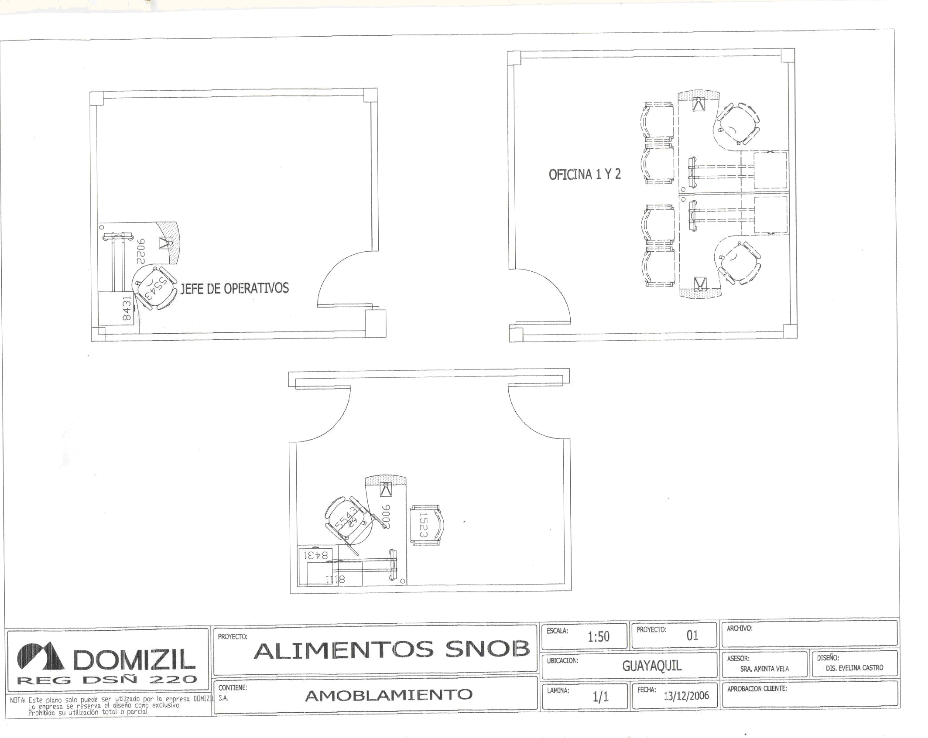
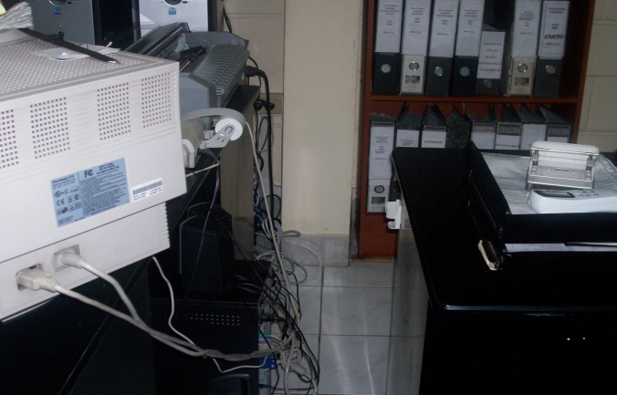
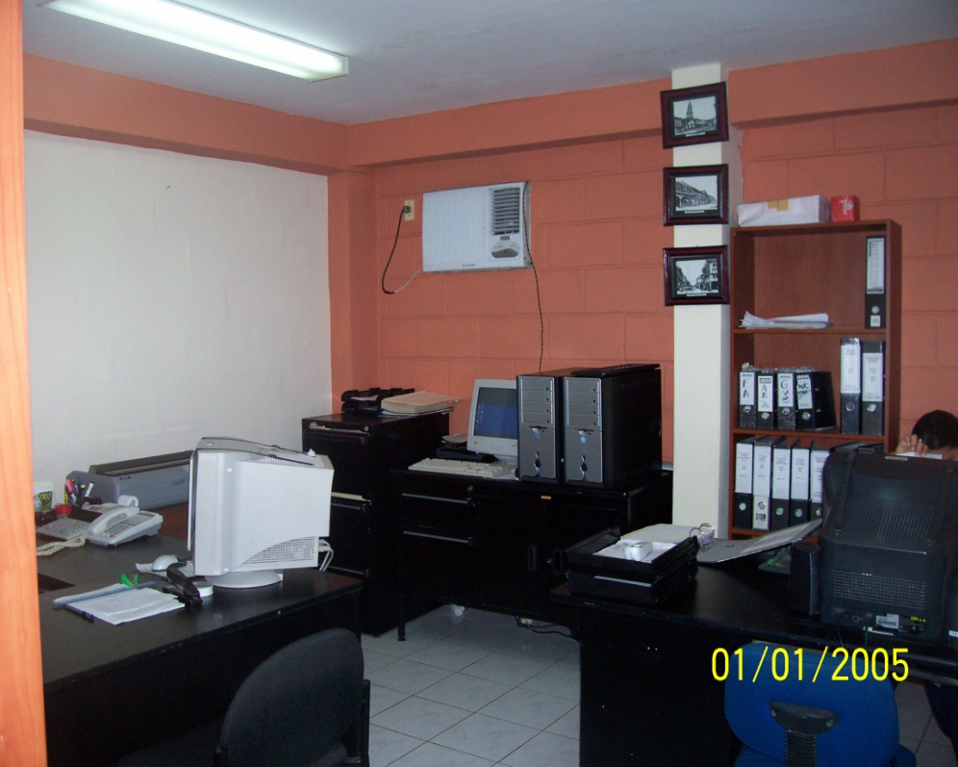
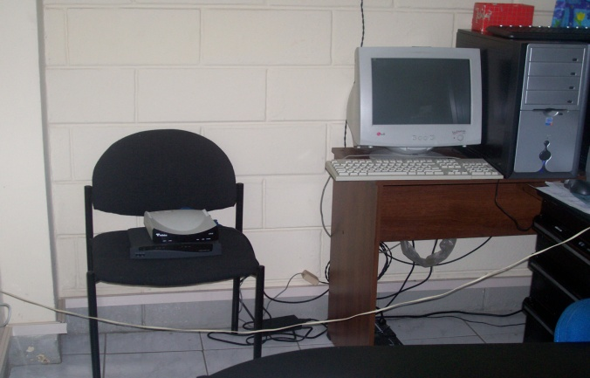
Dpto. de Cartera y Facturación
Antes
Después

Slide 59
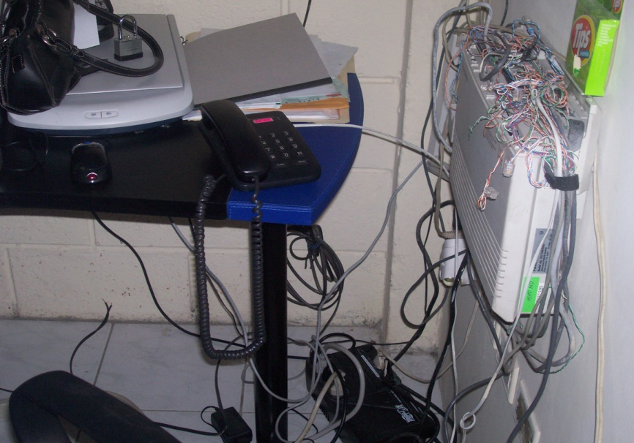
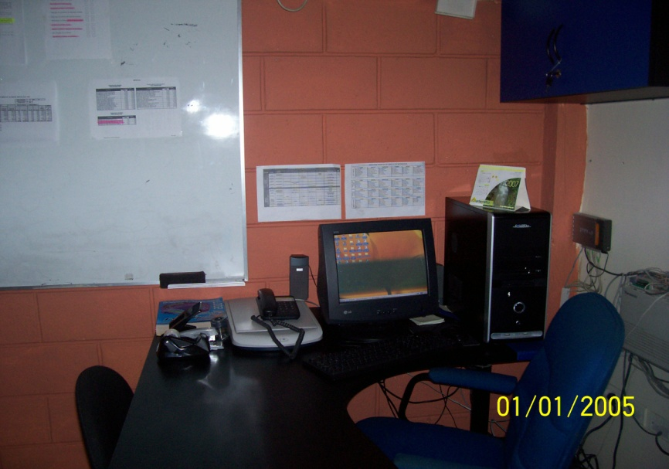
Dpto. de Ventas
Antes
Después

Slide 60
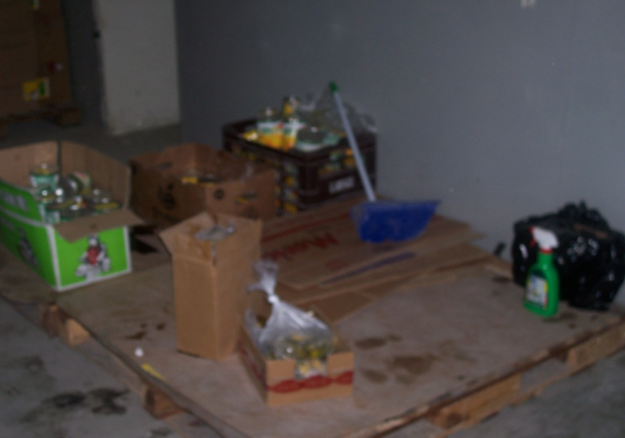
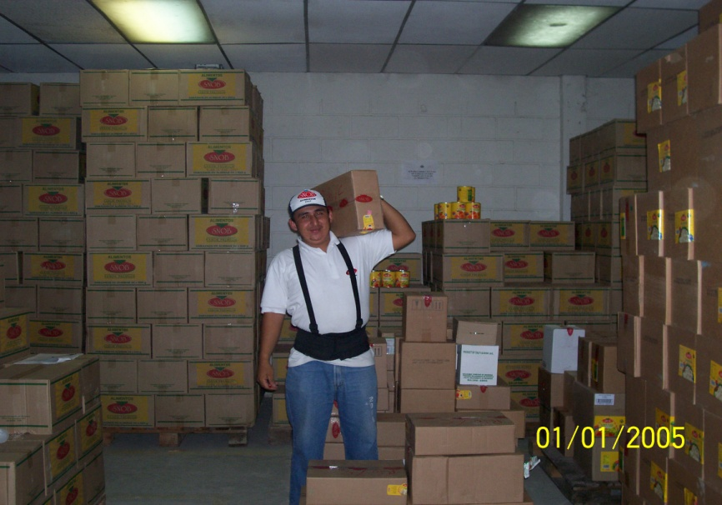
Bodega
Antes
Después

